Slide 1


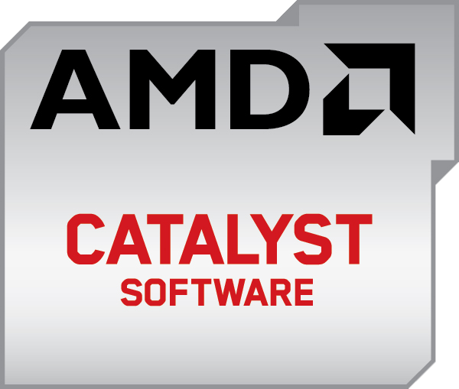

Les cartes graphiques
et écran d'ordinateur
Réalisé par ……….. Ettaleby ikram
niveau scolaire ……… 5éme group 3
N°31

Slide 2

Sommaire
Introduction…………………………………………….1
A : Composants …………………………………………...2
1-Définition de la 3D …………………………………….3
2-Fonctionnement ……………………………………….4
B : Historique de Geforce ……………………………5
C- Courbes comparatives …………………………..9
1 - Fonctionnement de la carte graphique ………… 10
D - Le SLI : ……………………………………………… 11
Le PCI Express : ………………………………… 12
La technologie IGP ……………………………… 13
Les modes graphiques : ……………………………… 14
Conclusion ……………………………… …………… 15
Remerciement ……………………………… …………… 16

Slide 3
Introduction
Définition
1ère Définition : On entend par carte vidéo, la carte d’extension qui permet de transformer un flux de données digitales en un signal analogique compréhensible par un écran.
2ème Définition : La carte graphique (en anglais graphic adapter), parfois appelée carte vidéo, est l'élément de l'ordinateur chargé d'envoyer les données graphiques vers un périphérique d'affichage. Les cartes graphiques n'ont pas changé de principe depuis leur création.

Slide 4
Composants
Les principaux composants d'une carte vidéo sont :
Un processeur graphique.
La mémoire vidéo.
Le RAMDAC.
Le BIOS vidéo.
L'Interface.
La Connectique.
En plus de ce ces composants elle se caractérise par :
-Le bus utilisé (isa, pci, agp).
-son convertisseur digital-analogique.
-le taux de rafraîchissement maximum.

Slide 5
Définition de la 3D
Définition : Le calcul d'une scène 3D est un processus qui se décompose grossièrement en quatre étapes:
le script: mise en place des éléments.
la geometry: création d'objets simples.
le setup: découpage en triangles 2D.
le rendering: C'est le rendu, c'est-à-dire le plaquage des textures.
A l’heure actuelle, lorsque concepteurs et commerciaux parlent de 3D, il entendent par là la capacité d’une carte vidéo à produire et manipuler des pixels 3D, petits points lumineux fondés sur les représentations mathématiques des largeur,hauteur et profondeur d’une forme. C’est précisément l’intégration de cette profondeur qui ouvre la porte à la Prochaine révolution graphique.

Slide 6

Différence entre image 3D et image en relief
Toutefois, il est important de bien comprendre un point essentiel : ce que l’on vois à l’écran n’est pas réellement en 3D, du moins pas au point de vous sentir acteur dans la scène qui se joue devant vous.
Considérez plutôt cette vidéo 3D comme la différence qui existe entre un dessin animé de Tom et Jerry et le nec plus ultra en la matière, Toy story.

Slide 7
Fonctionnement
Les images 3D sont crées dans ce que les concepteurs appellent le pipeline graphique 3D, connexion qui part de la CPU de l’ordinateur et rejoint le moniteur en passant par l’adaptateur vidéo.
Pour accomplir leur tache sans interrompre le Pc, la plus part des cartes graphiques 3D délèguent à une puce spéciale située sur l’adaptateur vidéo, une partie du travail fortement mathématisé qui incombait à L’ UC. Cela décharge cette dernière ; et lui permet d’effectuer d’autres opérations simultanément.
Entre l’accélérateur graphique 3D et lui se trouve une interface de programmation API (Application Programming Interface) qui interprète

Slide 8
les exigences spécifiques du logiciel pour les composant matériels vidéo.
Le moteur géométrique traduit les descriptions d’une image en petits polygones (triangle ou autres graphisme vectoriels, c'est-à-dire des formes géométriques dessinées point par point, pratiquement comme vous le feriez en traçant un triangle sur une feuille de papier .
La CPU génère ces polygones et les fait tourner dans une scène pour supporter l’imagerie à 30 trames par seconde d’un jeu avancé.
Le moteur de rendu, chargé de traiter les pixels. Celui-ci doit restituer des polygones avec leur ombrage, y associer les bonnes textures, superposer les effets atmosphériques comme le brouillard ou la luminosité, corriger les perspectives et effacer les surfaces cachées. On obtient ainsi une description de l’image pixel par pixel, prête à être transmise au moniteur.

Slide 9
Chaque carte opère avec un pilote situé entre elle et le système d’exploitation, adressant les demandes appropriées de ce système directement au matériel. Le contrôleur convertit les informations en une description pixel par pixel de l’image.
A partir du contrôleur, les données graphiques sont transmises à la mémoire qui se trouve sur l’adaptateur lui-même, tampon de trames qui prépare l’image sous la forme d’une grille. Enfin, la puce ou le chipset RAMDAC (Random Access Memory Digital-Analog Converter, Convertisseur numérique-analogique de la RAM) transforme les pixels numériques en un signal analogique, dont ont besoin presque tous les moniteurs
A titre d'exemple, un Pentium II à 266 Mhz qui calcule les trois premières étapes peut calculer 350 000 polygones par secondes, lorsqu'il n'en calcule que deux, il atteint 750 000 polygones par seconde.
Cela montre à quel point ces cartes déchargent le processeur.

Slide 10
Historique de Geforce
1- Introduction
Après avoir dépassé tous les espoirs en matière de performances et de s'être imposé 2 fois de suite comme leader du marché vidéo (TNT2, GeForce256), Nvidia s'apprête de nouveau à couper l'herbe sous le pied de tous ces concurrents avec la sortie de sa nouvelle carte GeForce 2 GTS. La Geforce 2 GTS est annoncé comme la bête de course qui écrase tout sous son passage. Que peut en attendre ?

Slide 11
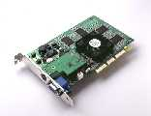
Caractéristiques
Sur le papier, la GF2 GTS promet beaucoup.
Second Generation Transform and Lighting Engines64 Mo RAM DDRNVIDIA Shading Rasterizer (NSR)High-Definition Vidéo ProcessorHigh-Performance Hardware Anti-AliasingSupport for AGP 4X/2X, AGP Texturing and Fast WritesTV-Out and Video ModulesUniversal Driver CompatibilityIntegrated TMDS Transmitter32-bit Color32-bit Z/Stencil Buffer.

Slide 12
Pas de surprise, si dans les basses résolutions, la carte se révèle équivalente à la GF256 DDR, on voit tout l'intérêt de cette carte dès que cette résolution augmente .En 1600x1200, la GF2 GTS est alors 2 fois plus performances que sa soeur aînée et 1,5 que la voodoo5 5500. Cette carte en performances est vraiment époustouflante. On se trouve bien devant la meilleure carte du marché actuel.
Quant à savoir si cette carte est influé par la fréquence du processeur ou le type de processeur utilisé, on peut répondre que dans les hautes résolutions la limitation n'est du au processeur amis à la carte vidéo. Quant aux basses résolutions, plus votre processeur sera rapide, plus la GF2 GTS suivra et affichera une cadence d'images élevée.

Slide 13
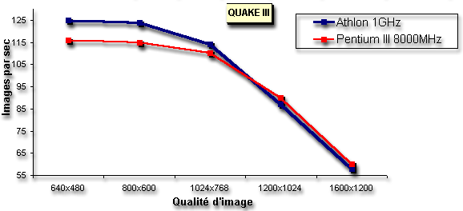

Slide 14
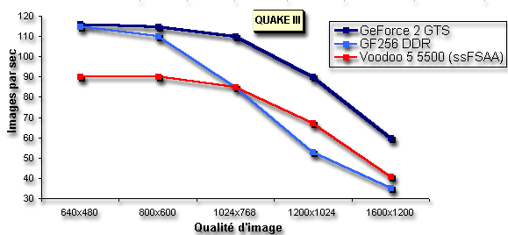
Courbes comparatives
Entre la Geforce2 GTS, Voodoo 5 5500 et la GF 256 DDR

Slide 15
Fonctionnement de
la carte graphique :
A -Fonctionnement des composants :
- Un processeur graphique, constituant le cœur de la carte et chargé de traiter les images
En fonction de la résolution et de la profondeur de codage sélectionnée. En raison de la
température que peut atteindre le processeur graphique, il est parfois surmonté d'un radiateur et d'un ventilateur.
- La mémoire vidéo chargée de conserver les images traitées par le processeur graphique avant l'affichage. On parle généralement de frame buffer pour désigner la partie de la mémoire vidéo servant à stocker les images avant affichage. Les cartes graphiques sont tributaires du type de mémoire utilisée sur la carte, car leur temps de réponse est déterminant pour la vitesse d'affichage des images, ainsi que de la quantité de mémoire, jouant sur le nombre et la résolution des images pouvant être stockées dans le frame buffer.

Slide 16
- Le RAMDAC (random access memory digital-analog converter) permet de convertir les images numériques stockées dans le frame buffer en signaux analogiques à envoyer au moniteur. La fréquence du RAMDAC détermine les taux de rafraîchissement (nombre d'images par seconde, exprimé en Hertz - Hz) que la carte graphique peut supporter.
- Le BIOS vidéo : il contient les paramètres de la carte graphique, notamment les modes graphiques que celle-ci supporte.
- L'Interface : Il s'agit du type de bus utilisé pour connecter la carte graphique à la carte-mère. Le port AGP est ainsi spécialement prévu pour accepter des débits important de données, nécessaire pour l'affichage de séquences vidéo ou 3D.

Slide 17
- La Connectique : Les cartes graphiques sont généralement équipées d'un connecteur VGA 15 broches (3 séries de 5 broches), généralement de couleur bleue, permettant d'envoyer 3 signaux analogiques à l'écran correspondant aux composantes rouges, bleues et vertes de l'image.
- L'interface DVI (Digital Video Interface), présente sur certaines cartes, permet d'envoyer directement des données numériques aux écrans le supportant, ce qui permet d'une part d'augmenter la qualité de l'affichage ainsi que d'éviter la conversion numérique-analogique des données. Enfin de plus en plus de cartes sont équipée d'une prise S-Video permettant d'afficher sur une télévision, c'est la raison pour laquelle elle est souvent appelée prise télé.

Slide 18
Le SLI :
A Benchmarks
1) Introduction
-Utilité : Il permet de comparer 2 cartes graphiques, pour savoir lequelle est le plus adapté pour un jeu. L’on installe sur le même Pc 2 cartes graphiques et d’effectuer certains paramètres et de voir les résultat.
-Fonctionnement :
Quelles sont les commandes ? Comment préparer son ordinateur pour que celui ci soit optimisé.
Pour les logiciels, pas grand chose a faire a part installer le logiciel et le lancer. Un conseil quand même, bien lire toute la notice si vous ne voulez pas avoir des surprises avec des conflits ennuyeux.
Donc, vous voulez testez votre machine. Avec les benchs réalisés sur les jeux, vous pourrez très bien mesurez les effets du processeurs ou de la carte vidéo puisque au final c'est quand même bien pour les jeux de plus en plus gourmand que l'on se décide a changer de matériels.

Slide 19
2) En Pratique
Pour commencer démarrer votre ordinateur, et enlever tous les programmes résiduels qui se lancent au démarrage (Antivirus, gestionnaire office, zipmagic,..).
Désactivez le mode Vsync. Cette option ne sert que pour les benchs, il faut donc la réactiver après ceux-ci. La désactiver, va vous permettre de ne pas être limiter par votre écran qui imposera un fps limitant et vous donner l'impression de ne pas améliorer les performances (ex: en overclocking, cf page). Par exemple si votre moniteur est à 75 MHz de fréquence, les fps maximum seront de 75 même si votre machine peut faire mieux. Beaucoup de cartes possèdent un panneau de désactivation dans leur panneau de propriétés.
Lancer le jeu.

Slide 20
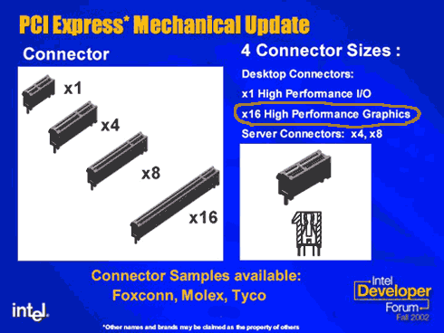
Le PCI Express :
A- Fonctionnement
La mention « carte PCI Express » ne nous apporte aucune information réellement utile.Le critère déterminant est le nombre de couleurs affichées dans la résolution qui vous intéresse (n’oubliez pas que la résolution est limitée par la taille du moniteur) et à une fréquence de rafraîchissement donnant une image parfaitement stable.

Slide 21
La technologie IGP
A- Définition : AGP (Accelerated Graphics Port)
Bus à haute vitesse créé par Intel en 1997. Il est dédié à l'accélération graphique en utilisant la mémoire vive centrale pour accroître la mémoire vidéo. Les applications doivent être optimisées pour utiliser cette technologie. La version actuelle permet un taux de transfert de 528 Mo par seconde.
B- Introduction
Apparu avec le dernier des jeux de composants pour le processeur Pentium II - dénommé Intel AGPset 440LX - l' accelerated graphic port (AGP) apporte dans ses bagages des gains de performances encore mal exploités aujourd'hui. Ce nouveau bus, dédié aux cartes graphiques a vu le jour, à l'initiative d'Intel, pour décharger la bande passante du bus PCI saturée par les applications 3D (et notamment les jeux). En effet, avec souvent quatre emplacements sur la carte mère, les 132 Mo/s maximum du bus PCI ne suffisent plus à faire face aux données provenant non seulement de la carte graphique, mais aussi des cartes SCSI, réseau, sonores, etc. En outre, la spécification du PC 98 par Microsoft prévoit la disparition du bus ISA ... autant de cartes qui rejoindront le lot de cartes connectées au bus PCI.

Slide 22
C- Caractéristiques
Ce qu'apporte l'AGP ?
Le premier gain de l'AGP est donc de libérer une bonne part de la bande passante du bus PCI. Mais les améliorations ne s'arrêtent pas là.Ainsi, la carte AGP peut puiser directement dans la mémoire vive du PC pour y stocker les textures. Elle profite alors d'une mémoire SDRAM synchrone avec le système. Il en est de même pour le bus AGP, qui fonctionne désormais à une fréquence 66 MHz au lieu de 33 MHz maximum pour le connecteur PCI.

Slide 23
Les modes graphiques :
A- définition : On appelle mode graphique le mode d'affichage des informations à l'écran, en terme de définition et de nombre de couleurs. Il représente ainsi la capacité d'une carte graphique à gérer des détails ou celle d'un écran de les afficher
Les différentes modes graphiques : il en existe beaucoup parmis lesquelles : La mode MDA (Monochrome Display Adapter), Le mode CGA (color graphic adapter), EGA (Enhanced Graphic Adapter), VGA (Video graphics Array), XGA (eXtended Graphics Array). SVGA (Super Video Graphics Array), le VESA, (Video Electronic Standard Association), SXGA (Super eXtended Graphics Array), UXGA (Ultra eXtended Graphics Array, WXGA (Wide eXtended Graphics Array), WSXGA (Wide Super eXtended Graphics Array), WSXGA+ (Wide Super eXtended Graphics Array+), WUXGA (Wide Ultra eXtended Graphics Array),

Slide 24
Conclusion
La configuration d’un poste dépend énormément des services qu’il sera amené à exécuter.La carte graphique d’une machine peut faire la différence entre un affichage extrêmement lent, des couleurs fades et peu nombreuses et une précision médiocre et un affichage impressionnant ou les couleurs sont intenses ; l’affichage rapide et des animations fluides.
Maintenant, on ne fabrique plus de chipset ne traitant pas la 3D, elle n'aurait plus aucun intérêt avec les jeux actuels.
En effet toutes les informations affichées à l’écran sont traitées par la carte graphique et son processeur spécialisé dans le traitement des instructions graphiques.Généralement les constructeurs de circuit intégrés spécialisés, cartes écran est limité, se qui entraîne la compatibilité entre les cartes graphiques.

Slide 25
Thank You!
Nous remercions le prof de nous avoir permis de donner cet exposé. Et nous tenons à vous remercier, vous, nos camarades de classe. Vous avez été un auditoire attentif et vous avez rendu notre tâche très agréable.

